Slide 1
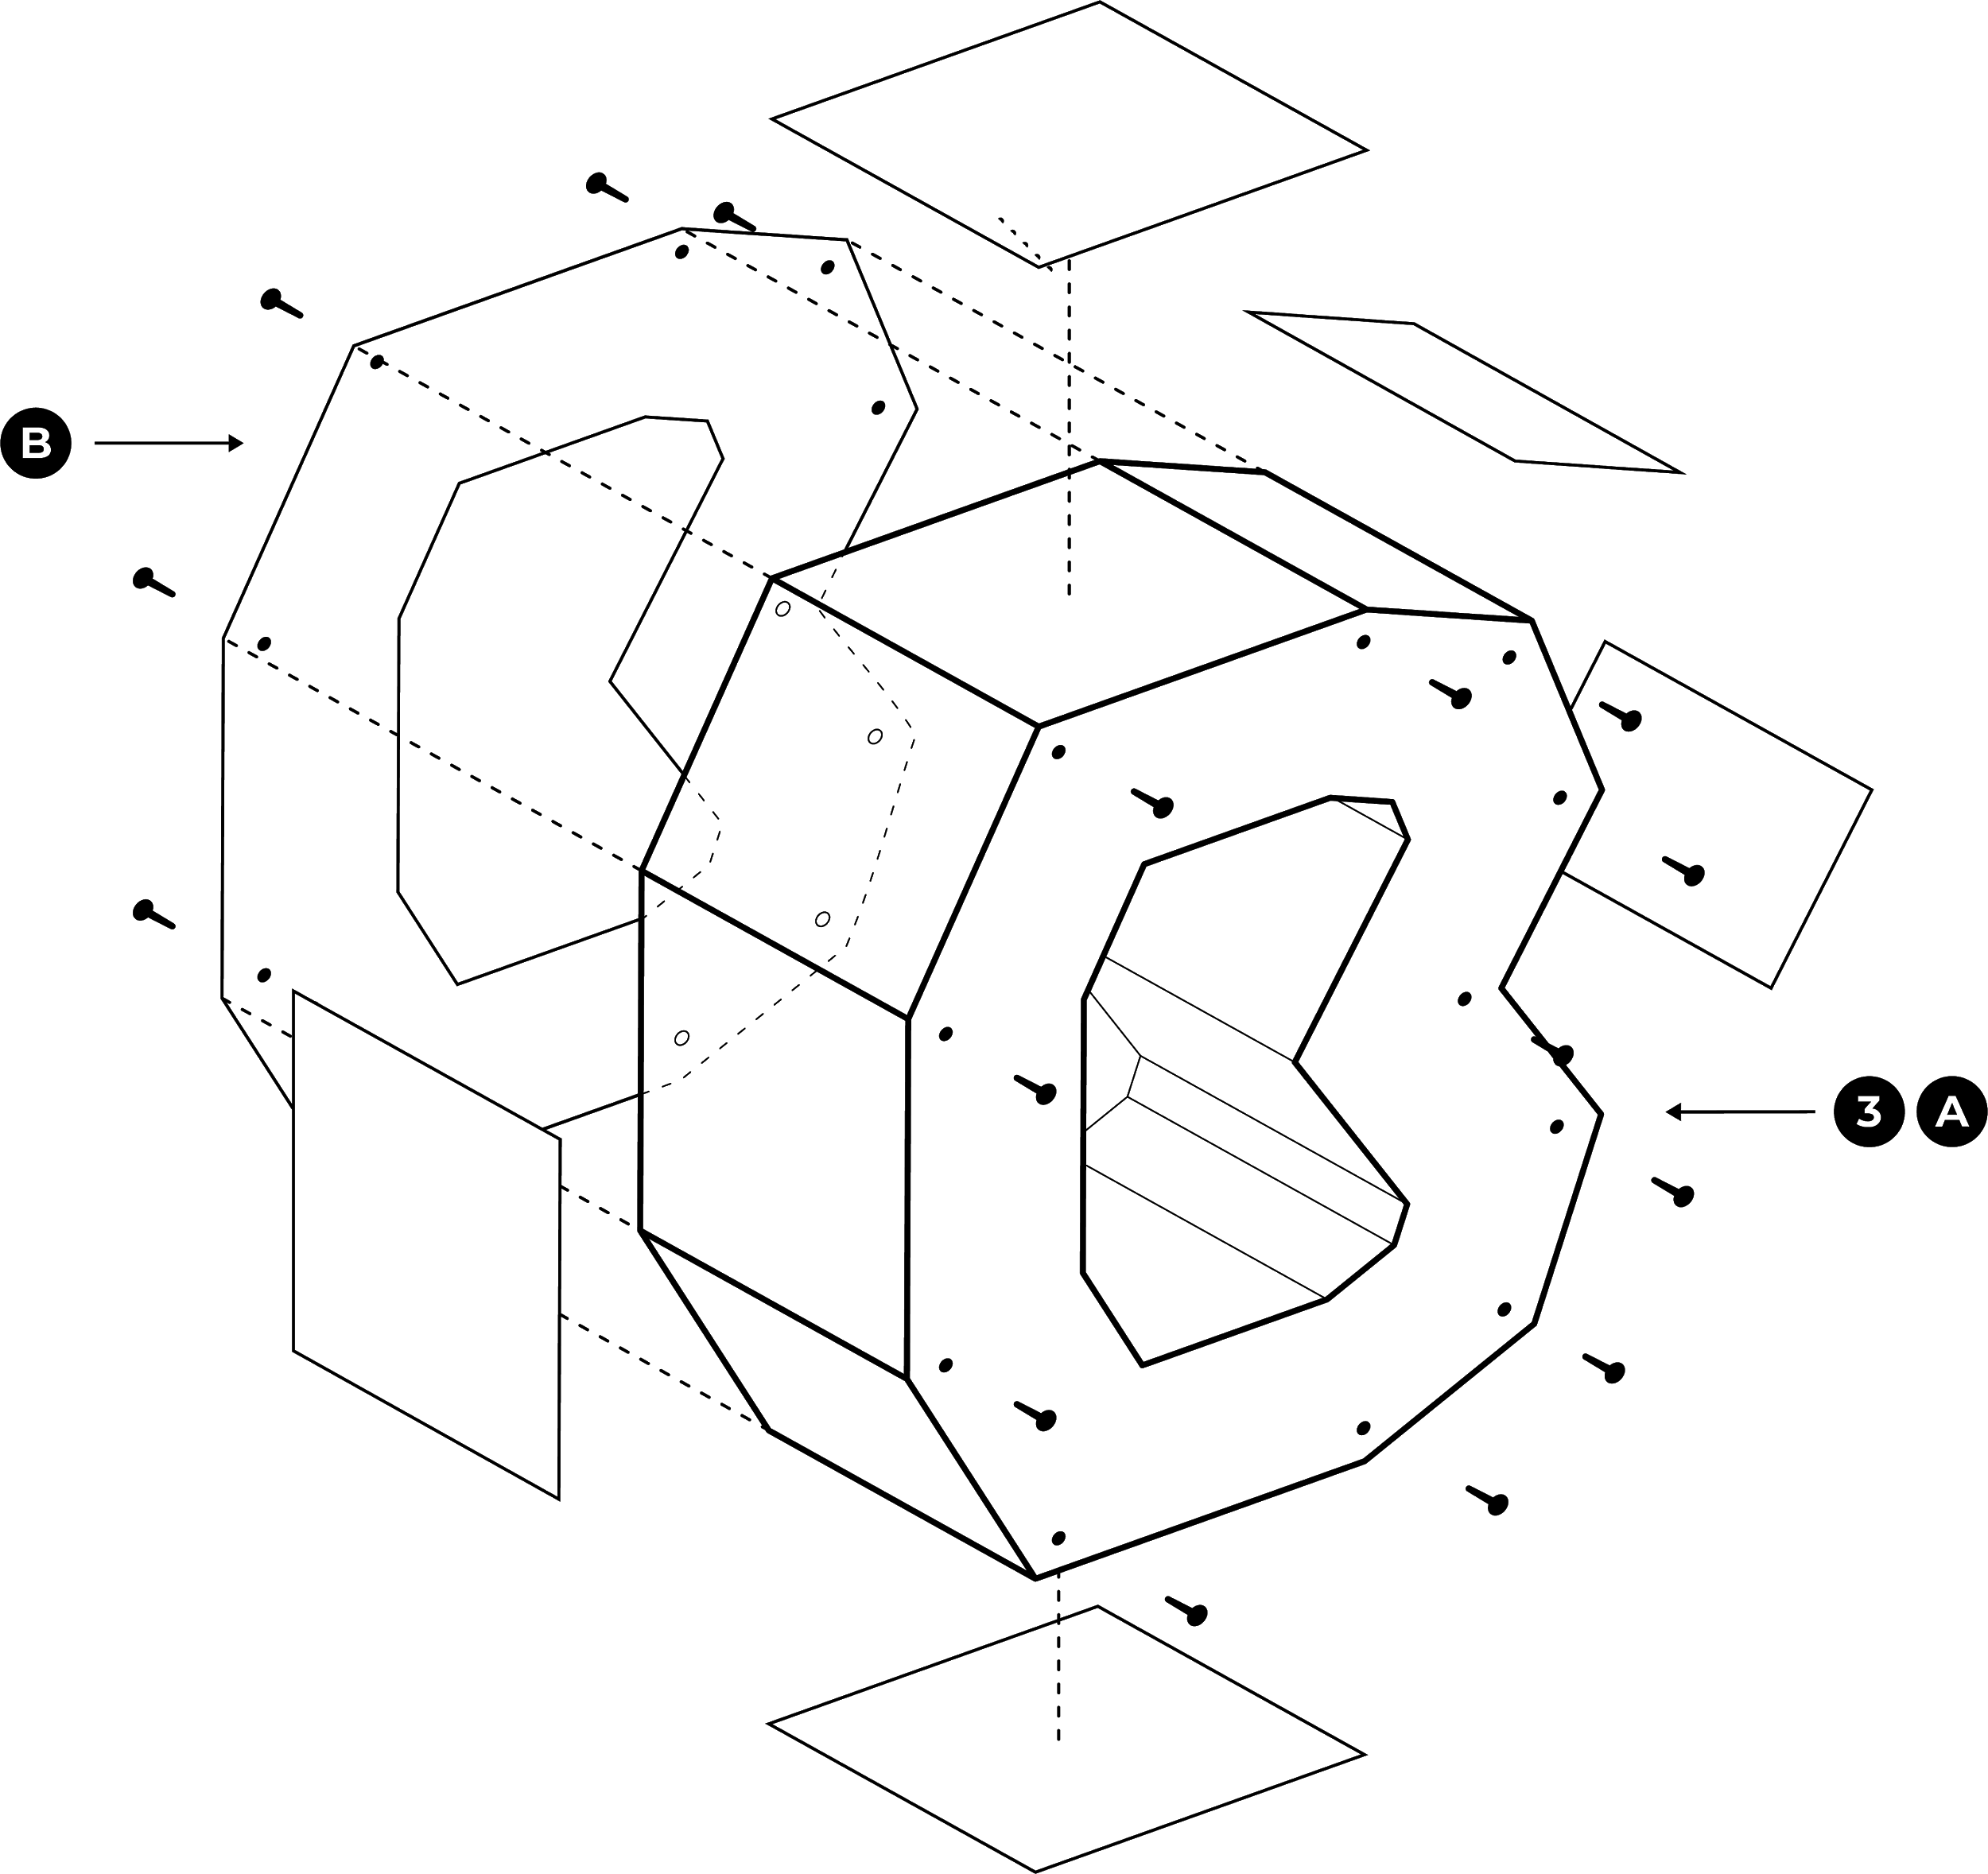

Módulo: Machine Learning Santander
Análisis de mercado de Ropa para Tallas Extra
Axel Flores Guarneros.
Marco Antonio Armas Santillán.
Ariel Arturo Ríos Sierra.
Evelyn Jocelyn Gonzalez Acevedo

Slide 2




INTRO:
Una plataforma web de venta online de ropa que calcule la talla idónea de los compradores
# pág o tema

Slide 3


INTRO:
Una app que permita encontrar la ubicación geográfica idónea y estratégica a nivel estatal para la apertura de nuevos establecimientos de venta y distribución de tallas extra.
# pág o tema

Slide 4
Oportunidad de mercado (OPCIONAL)
Objetivo: Mostrar que el producto es comercializable.
Tamaño del mercado.
Cliente objetivo.
Demanda y necesidades actuales.
# pág o tema

Slide 5
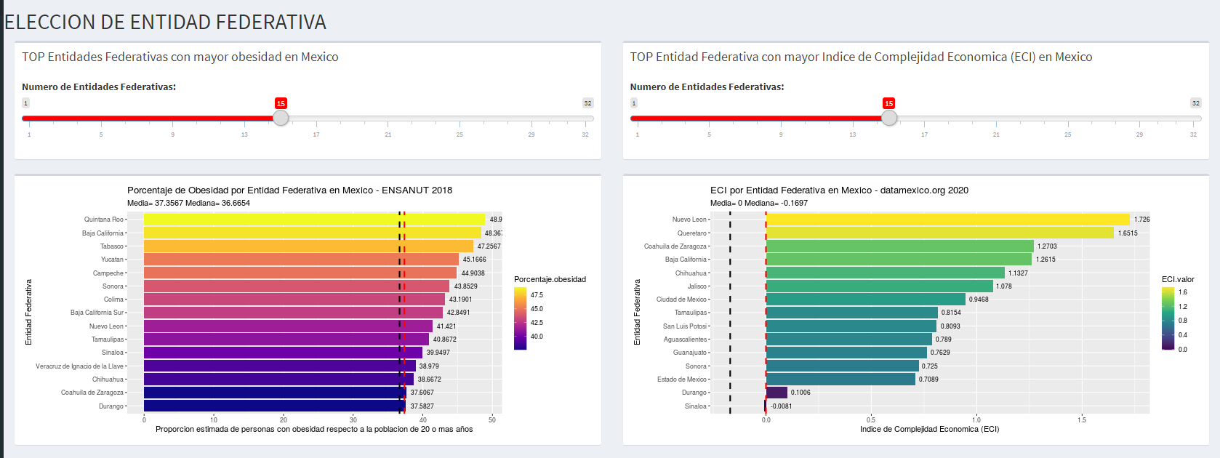
Problema a solucionar
# pág o tema

Slide 6
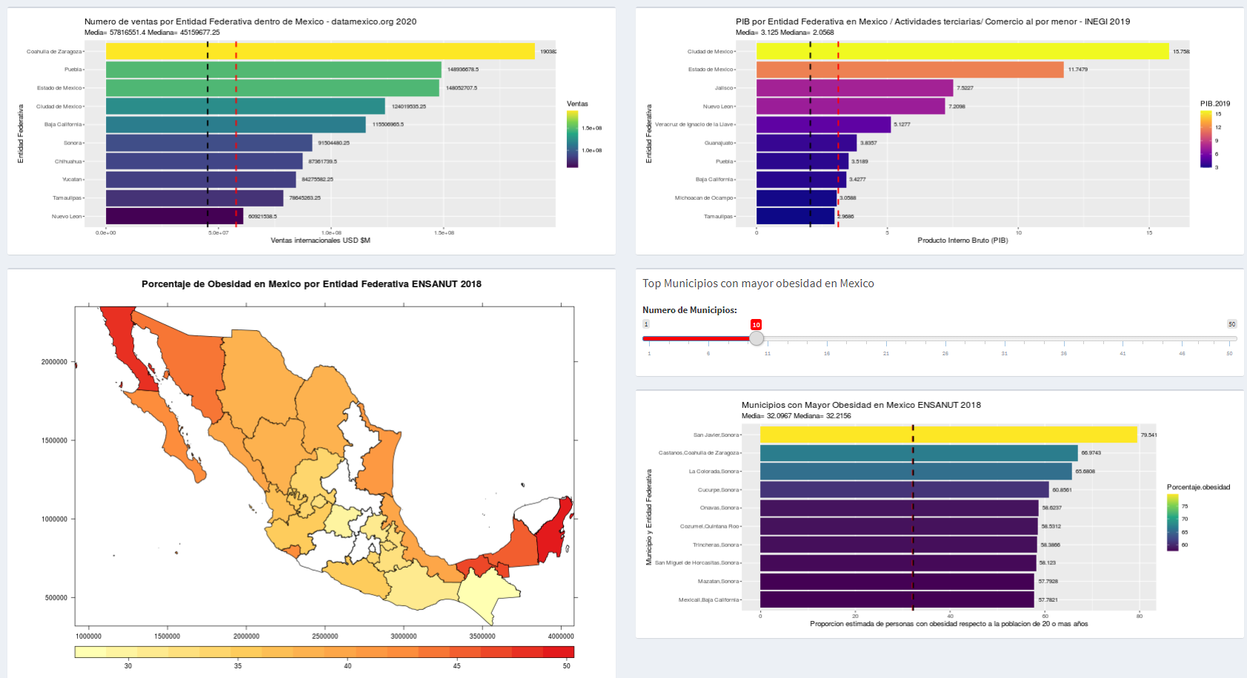
Problema a solucionar
# pág o tema

Slide 7
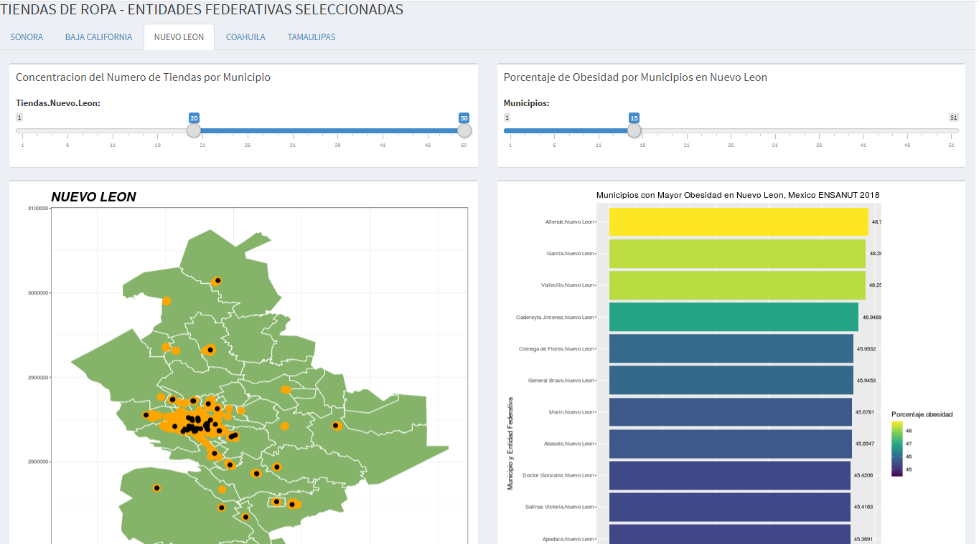
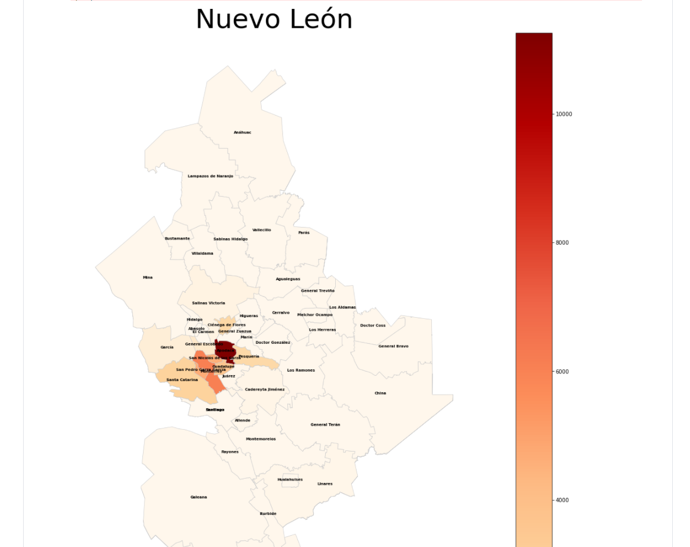
Problema a solucionar
# pág o tema

Slide 8
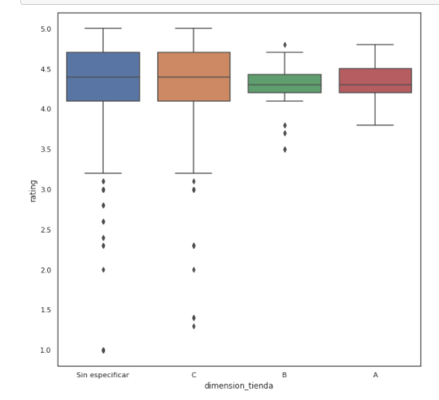
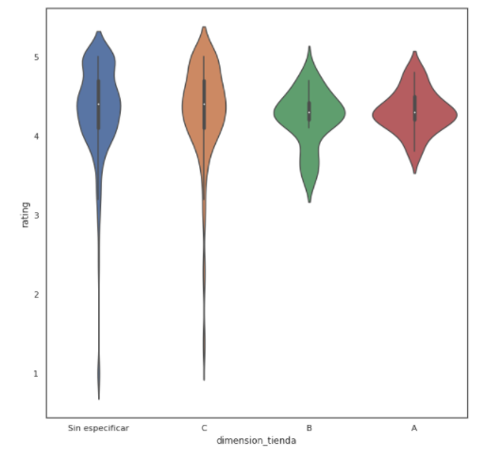
Problema a solucionar
# pág o tema

Slide 9
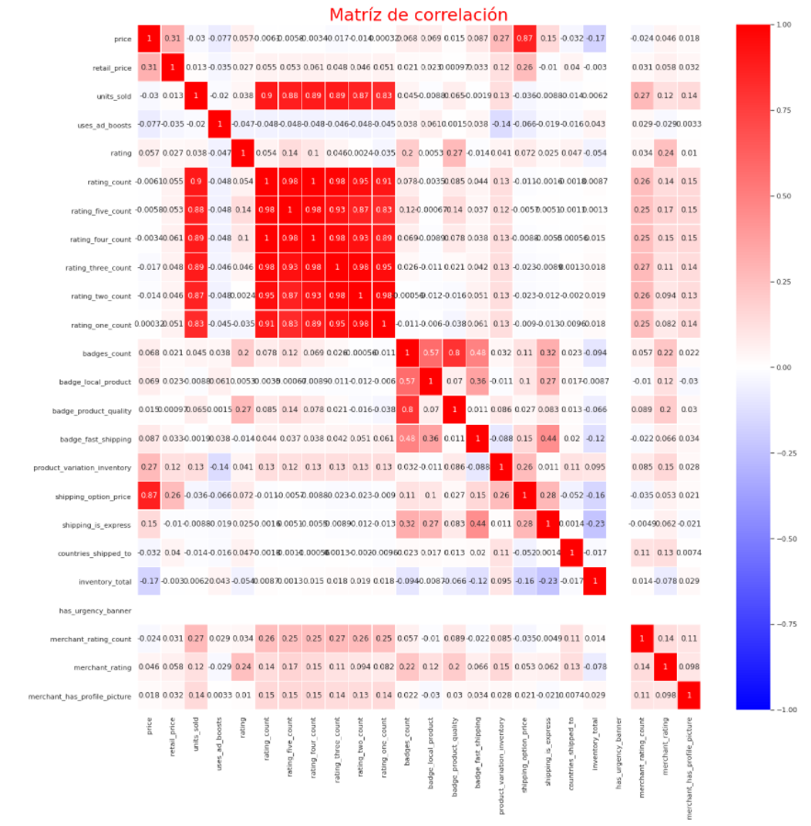
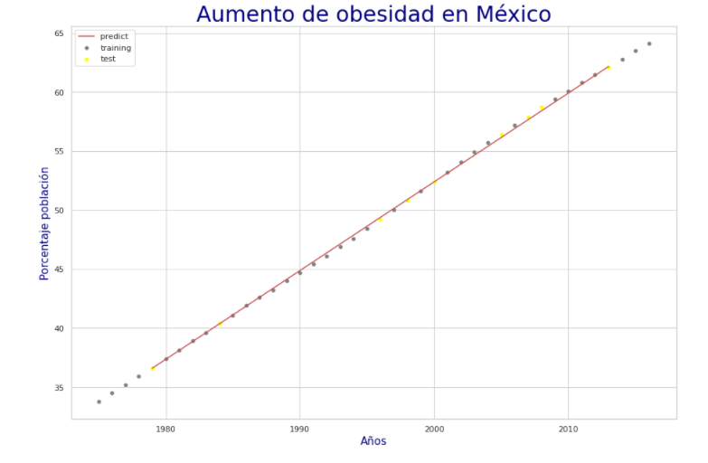
Problema a solucionar
# pág o tema

Slide 10
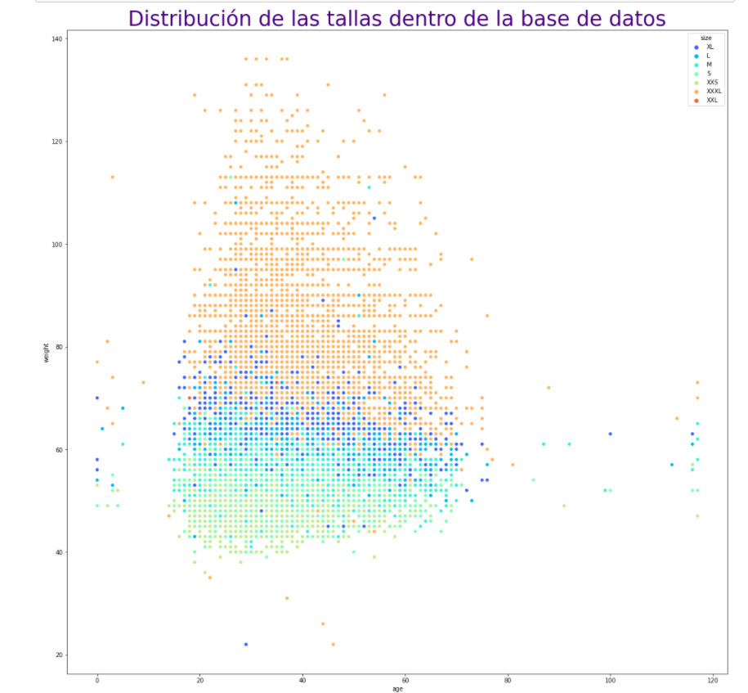



Problema a solucionar
# pág o tema

Slide 11
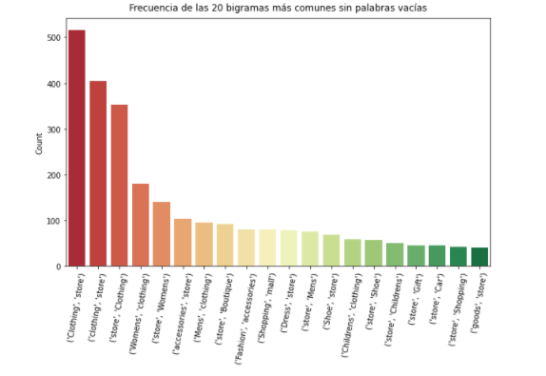
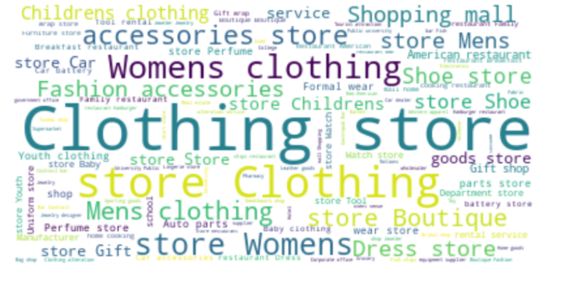
Problema a solucionar
# pág o tema

Slide 12
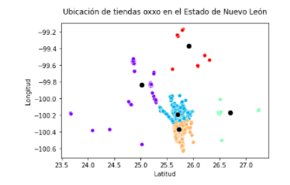

Solución
# pág o tema

Slide 13
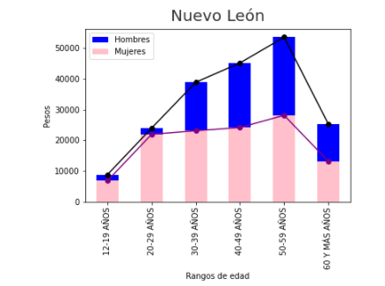
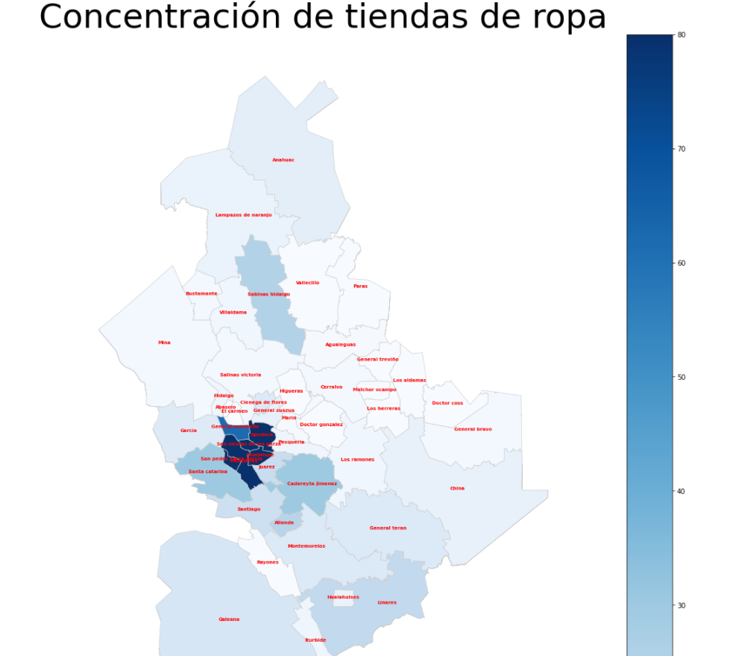
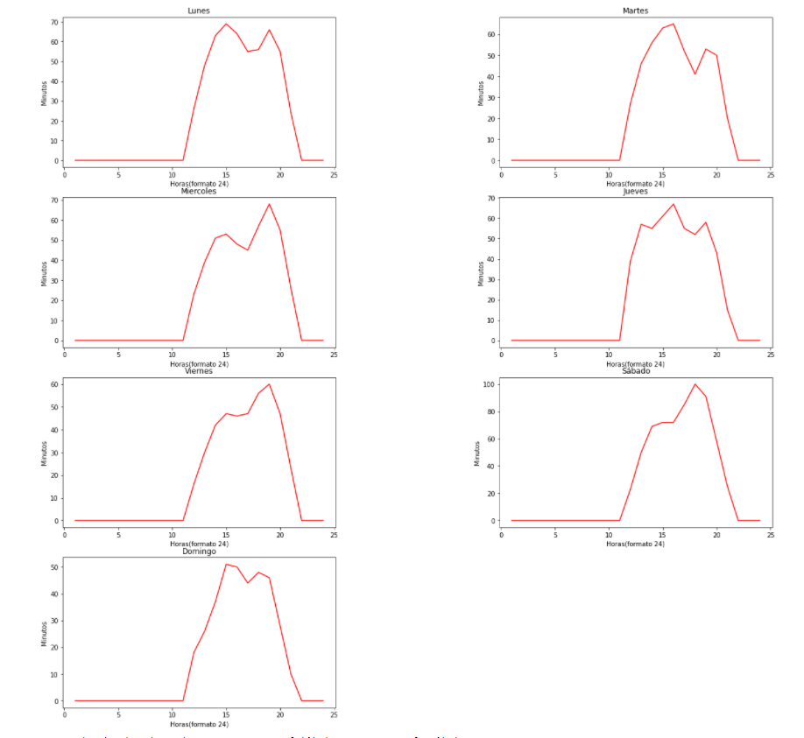
Solución
# pág o tema

Slide 14
Próximos pasos
Notes:
Separador #2 con fotografía (colocar imagen a la altura de la separación de las líneas)

Slide 15
Próximos pasos
Objetivo: Recursos y tiempo para el desarrollo de la app
# pág o tema

Slide 16


“You only fail when you stop trying. ”
Notes:
Frase

